Slide 1
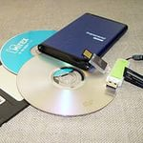
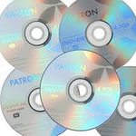
Носители информации

Slide 2
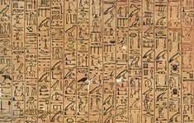
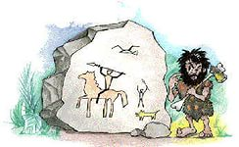
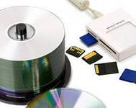
Что такое носители информации?
Носители информации – это флешки, диски, дискеты и т.д. Также носители информации это бумага, снег, песок и т.д.

Slide 3
История носителей информации.
В каменном веке не было флешек, дисков.
Они пользовались камнями. Интересно как они их переносили.

Slide 4
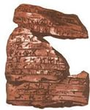
История носителей информации.
Далее пошли пергамент, кора берёзы. А в Китае в то время придумали бумагу.

Slide 5
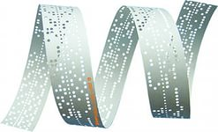
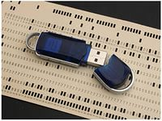
История носителей информации.
Потом придумали перфокарты. Они выглядят как лента с точками.

Slide 6
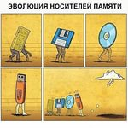
История носителей информации.

Slide 7
Какое действие выполняют носители информации?

Slide 8
Хранят информацию

